Slide 1
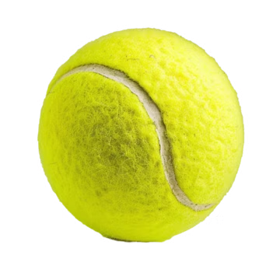
An toàn lao động trong nhà máy Sản Xuất Bóng Tennis
Nội dung tập trung vào các nguy cơ tiềm ẩn và các biện pháp phòng ngừa tai nạn lao động, quy định cũng như cách xử lý sự cố khi làm việc trong nhà máy sản xuất bóng tennis.
Bản quyền thuộc An Toàn Nam Việt

Slide 2
Tình hình tai nạn lao động 6 tháng đầu năm 2024
1
Số vụ tai nạn
3.201 vụ, giảm 7,09% so với cùng kỳ năm 2023.
2
Số người bị nạn
3.065 người, giảm 6,04% so với cùng kỳ năm 2023.
3
Số người chết
346 người, giảm 1,98% so với cùng kỳ năm 2023.

Slide 3
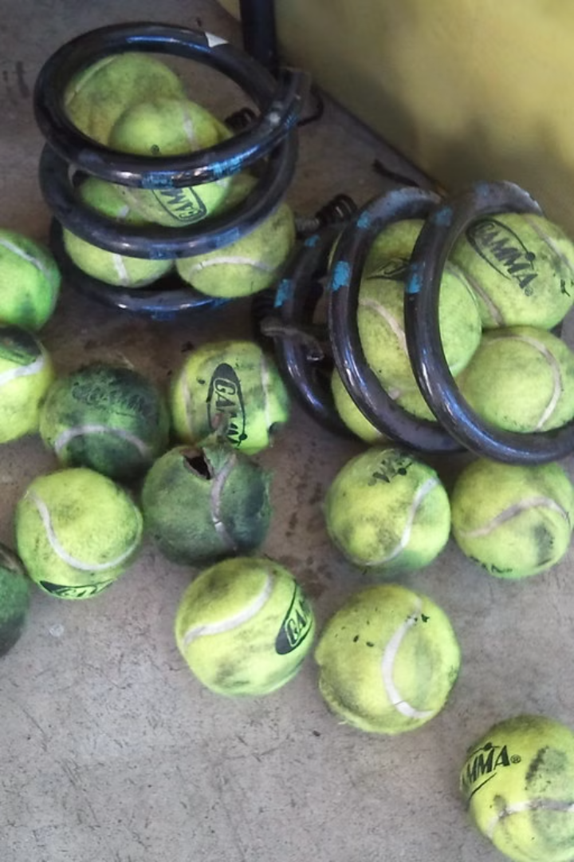
Các vụ tai nạn điển hình
1
Tai nạn do máy móc
Công nhân làm việc gần máy ép hoặc máy cắt có thể bị chấn thương nghiêm trọng.
2
Ngộ độc hóa chất
Hóa chất như keo dán hoặc chất tạo độ nén có thể gây hại cho sức khỏe nếu không được sử dụng trong môi trường thông thoáng.
3
Trượt ngã
Sàn nhà máy trơn trượt do dầu mỡ hoặc nước có thể dẫn đến nguy cơ
trượt ngã.
4
Chấn thương do vật rơi
Di chuyển các kiện hàng lớn hoặc thiết bị nặng có thể dẫn đến chấn thương nếu không có quy trình nâng đúng cách

Slide 4
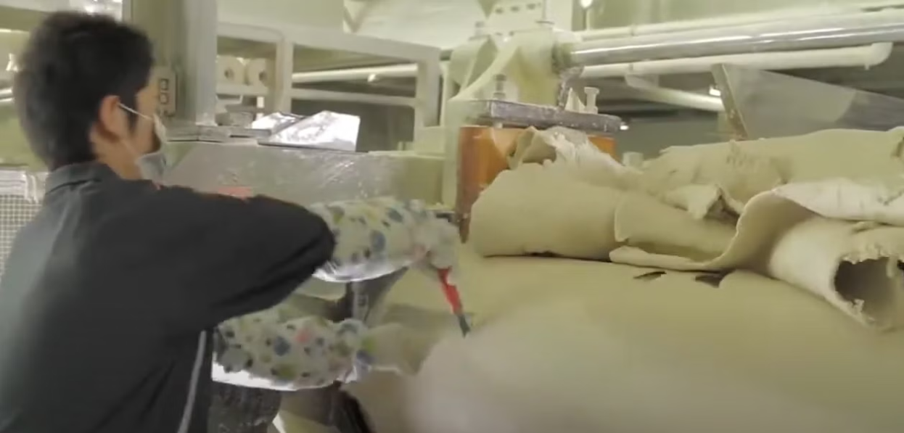
I. Công đoạn Trộn và chia nhỏ cao su
Đặc điểm công việc
Trộn và chia nhỏ cao su là bước đầu tiên và quan trọng trong sản xuất bóng tennis. Quá trình này yêu cầu kỹ thuật viên
hiểu rõ về tính chất của từng loại cao su.
Nguy cơ tai nạn
Chấn thương do máy móc, ngộ độc hóa chất, tai nạn do trượt ngã, mệt mỏi và áp lực công việc có thể dẫn đến sự thiếu chú
ý và không tập trung.

Slide 5
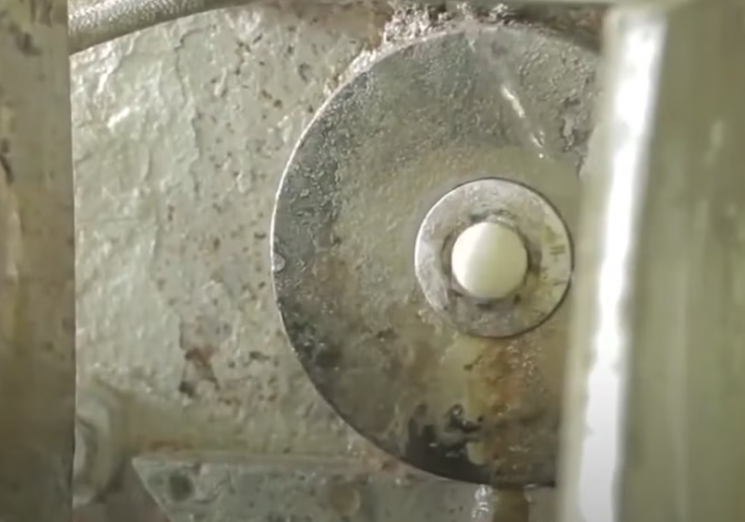
Nguyên nhân gây ra tai nạn khi Trộn và chia nhỏ cao su
Thiếu sót quy trình an toàn
Công nhân không sử dụng đầy đủ thiết bị bảo hộ cá nhân, chẳng hạn như găng tay và kính
bảo hộ.
Điều kiện làm việc không đảm bảo
Sàn nhà ẩm ướt hoặc bừa bộn, sự thiếu ánh sáng, hoặc không gian làm việc chật chội có thể
khiến công nhân dễ bị trượt ngã.
Áp lực công việc
Áp lực công việc và khối lượng công việc lớn có thể khiến công nhân cảm thấy mệt mỏi, giảm
khả năng tập trung và cảnh giác.

Slide 6
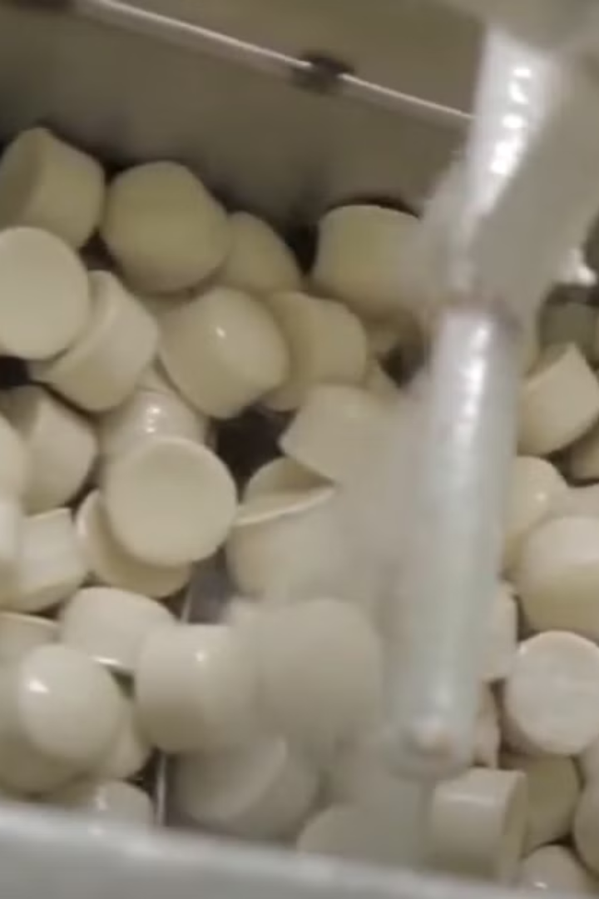
Biện pháp phòng tránh tai nạn khi Trộn và chia nhỏ cao su
1
Đào tạo nhân viên
Công nhân cần được trang bị kiến thức về cách sử dụng máy móc đúng cách, nhận diện các rủi ro tiềm ẩn.
2
Sử dụng trang thiết bị bảo hộ
Găng tay, kính bảo hộ, và giày chuyên dụng, giúp bảo vệ họ khỏi các nguy cơ khi tiếp xúc với hóa chất và máy móc.
3
Kiểm tra thiết bị
Kiểm tra định kỳ các thiết bị máy móc và thực hiện bảo trì thường xuyên giúp phát hiện sớm các vấn đề tiềm ẩn.

Slide 7
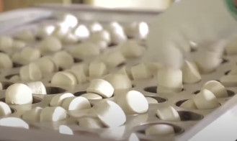
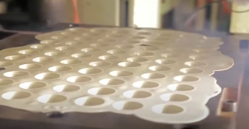
II. Công đoạn Nung và ép tạo hình
Bỏng
Tiếp xúc với bề mặt nóng hoặc cao su đang ở nhiệt độ cao có thể gây bỏng.
Sự cố máy móc
Nếu máy ép hoạt động không ổn định, áp suất có thể tăng đột ngột, gây nổ.
Sự cố điện
Nếu hệ thống điện không được bảo trì đúng cách, có thể dẫn đến điện giật.

Slide 8
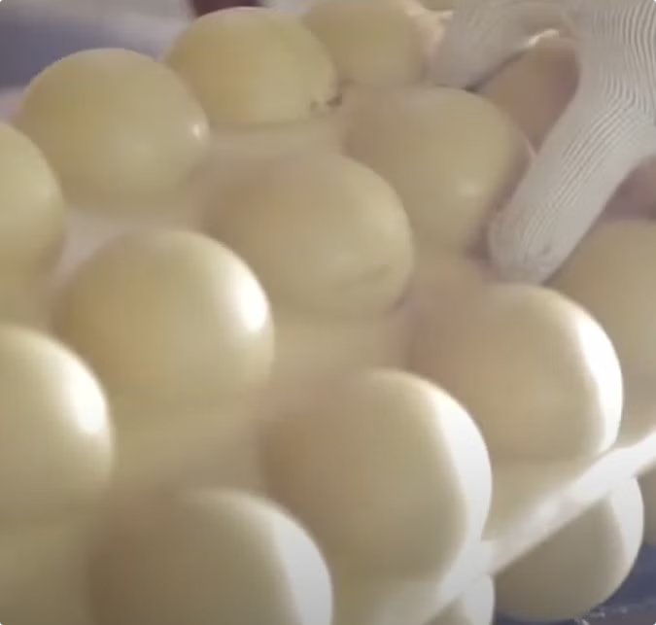
Nguyên nhân gây ra tai nạn khi Nung và ép tạo hình
1
Thiếu chú ý
Công nhân không tuân thủ quy trình an toàn hoặc không theo dõi sát sao nhiệt độ và áp suất.
2
Bảo trì không đầy đủ
Nếu máy móc không được kiểm tra thường xuyên, các bộ phận có thể bị hỏng, dẫn đến các sự cố không lường trước được.
3
Thiếu đào tạo
Nếu công nhân không được đào tạo đầy đủ về quy trình sản xuất và các biện pháp an toàn, họ sẽ không nhận thức được các rủi ro.

Slide 9
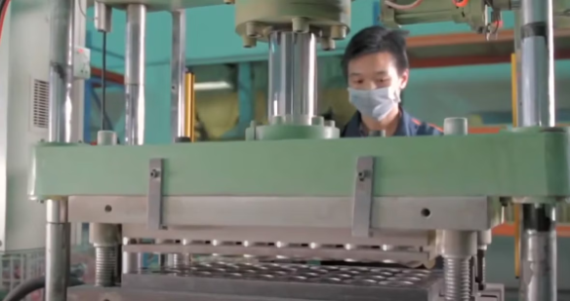
Biện pháp phòng tránh
1
Đào tạo
Công nhân cần được đào tạo bài bản về quy trình vận hành máy móc,
cũng như những rủi ro có thể xảy ra.
2
Trang thiết bị bảo hộ
Công nhân nên đeo găng tay, khẩu trang và kính bảo hộ.
3
Kiểm tra và bảo trì
Hệ thống điện và các thiết bị nung nóng phải được kiểm tra kỹ lưỡng.
4
Quy trình khẩn cấp
Thiết lập các quy trình khẩn cấp rõ ràng và thường xuyên thực hành
diễn tập an toàn.

Slide 10
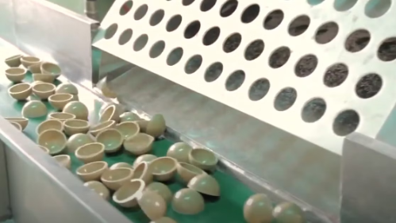
III. Công đoạn Cắt và đánh bóng nửa quả
1
Chấn thương do dụng cụ cắt
Việc sử dụng các dụng cụ sắc bén trong công đoạn cắt có thể dẫn đến
những vết thương trên tay.
2
Bụi mài mòn
Bụi từ các vật liệu mài mòn có thể gây kích ứng mắt hoặc đường hô hấp.
3
Sự cố máy móc
Do máy móc hoạt động liên tục và cường độ làm việc cao, có nguy cơ
xảy ra tai nạn do sự cố máy móc.

Slide 11
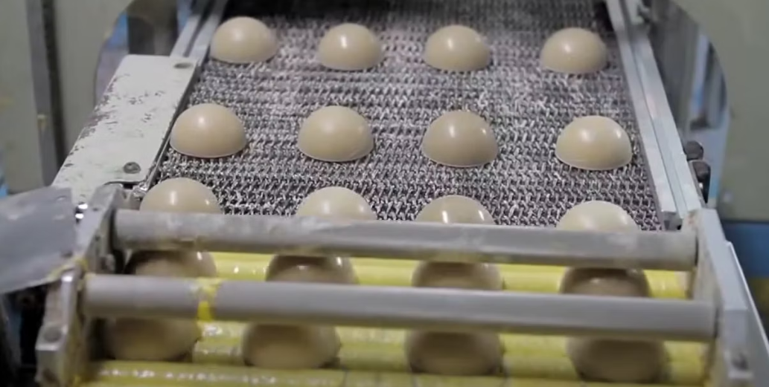
Biện pháp an toàn
1
Đào tạo an toàn
2
Bảo trì thiết bị
3
Môi trường làm việc
Công nhân cần được đào tạo về quy trình an toàn và sử dụng dụng cụ bảo hộ cá nhân.
Kiểm tra và bảo trì định kỳ các dụng cụ cắt và đánh bóng.
Đảm bảo đủ ánh sáng, thông thoáng và sắp xếp gọn gàng.

Slide 12
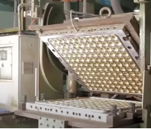
IV. Công đoạn Dán Và Bơm Không Khí Nén
Công việc
Hai nửa của bóng, sau khi đã được cắt và đánh bóng, sẽ được dán lại với nhau bằng một loại keo chuyên dụng,
đảm bảo tính kết dính và độ bền cho sản phẩm.
Sau khi hai nửa bóng được dán chắc chắn, không khí nén sẽ được bơm vào bên trong.
Nguy cơ tiềm ẩn
Tiếp xúc với keo dán
Áp suất không khí
Vận hành máy bơm.
Biện pháp phòng tránh
Đào tạo sử dụng keo và thiết bị bơm
Kiểm tra bảo trì
Sử dụng dụng cụ bảo hộ

Slide 13
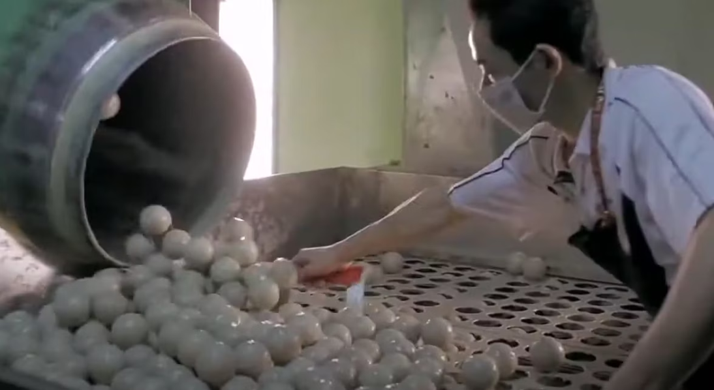
V. Công đoạn Ngâm Bóng Trong Keo
Đặc điểm
Bóng được ngâm trong loại keo đặc biệt nhằm nâng cao độ bền và khả năng chịu lực của sản phẩm
Nguy cơ
Tiếp xúc với hóa chất: Keo có thể gây kích ứng da, mắt, hoặc hô hấp.
Trượt ngã: Sàn nhà ướt hoặc trơn trượt có thể gây tai nạn.
Bảo trì thiết bị: dẫn đến sự cố máy móc, gây ra ảnh hưởng nặng nề trong quá trình làm việc
Biện pháp
Nâng cao nhận thức về an toàn lao động cho tất cả công nhân.
Trang bị đầy đủ các thiết bị bảo hộ cá nhân
Điều kiện làm việc cũng cần được cải thiện

Slide 14
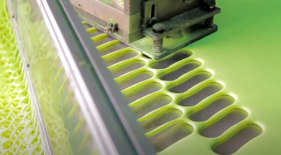
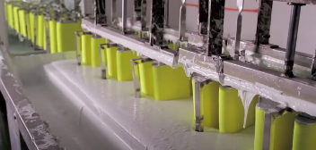
VI. Công đoạn Cắt Nỉ Và Xử Lý Băng Keo Trắng
Đặc điểm công việc
Đầu tiên, lớp nỉ được chọn lựa kỹ lưỡng về độ dày và màu sắc, sau đó tiến hành cắt theo hình dạng đã được thiết kế sẵn.
Sau khi cắt, các mảnh nỉ sẽ được xử lý bằng băng keo trắng, giúp cố định các phần lại với nhau
Nguy cơ
Dụng cụ cắt: Sử dụng dao hoặc kéo không an toàn có thể gây thương tích.
Trượt ngã: Sàn nhà trơn trượt do chất dính hoặc vụn nỉ có thể gây ngã.
Bụi nỉ: Tiếp xúc với bụi nỉ có thể gây ra các vấn đề về hô hấp.
Biện pháp
Đảm bảo sử dụng các dụng cụ an toàn và phù hợp
Công nhân cần được đào tạo đầy đủ về cách sử dụng các dụng cụ này một cách an toàn
Duy trì không gian làm việc sạch sẽ và gọn gàng, giảm thiểu các vật cản có thể gây trơn trượt hoặc va chạm

Slide 15
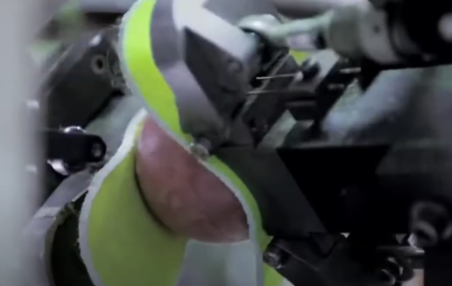
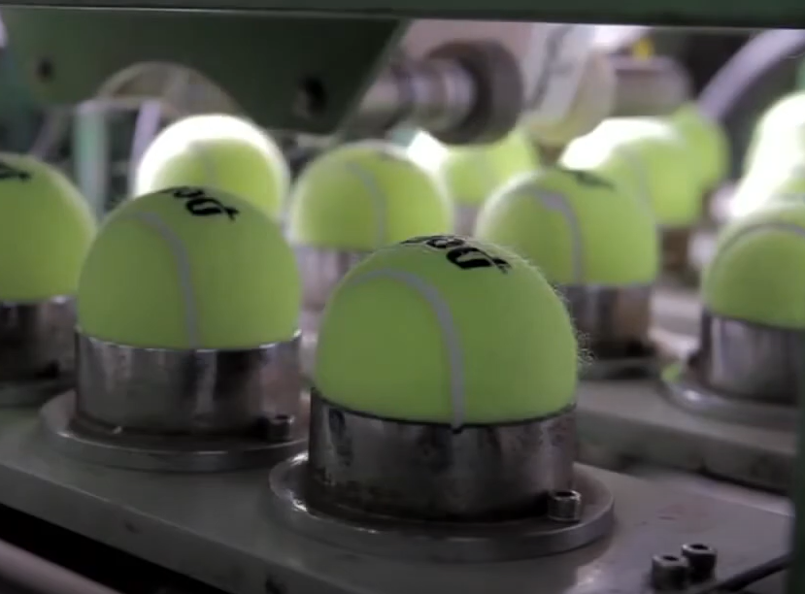
VII. Công đoạn Bọc Lớp Vỏ Nỉ
1
Đặc điểm công việc
Người lao động cần sử dụng các công cụ chuyên dụng để cắt và định hình lớp nỉ.
2
Nguy cơ
Chấn thương do cắt hoặc va chạm với các dụng cụ sắc nhọn như dao, kéo, hay máy cắt
Bụi từ vật liệu có thể bay vào mắt, gây khó chịu hoặc thậm chí tổn thương cho giác mạc.
Các vấn đề về sức khỏe lâu dài, chẳng hạn như bệnh lý về hô hấp do hít phải bụi vải hoặc các chất hóa học có trong keo dán.
Sự căng thẳng và mệt mỏi khi làm việc trong môi trường không đủ ánh sáng hoặc thông gió cũng có thể dẫn đến các tai nạn do thiếu tập trung.
3
Cách khắc phục
Đào tạo đầy đủ về quy trình làm việc an toàn
Sử dụng trang bị bảo hộ cá nhân
Môi trường làm việc cũng cần được cải thiện với ánh sáng đầy đủ và thông gió tốt
Thường xuyên kiểm tra và bảo trì thiết bị

Slide 16
Xử lý tình huống khẩn cấp
1
Dừng máy
Ngay lập tức dừng hoạt động của máy móc khi xảy ra tai nạn.
2
Sơ cứu
Thực hiện sơ cứu ban đầu cho người bị nạn nếu cần thiết.
3
Gọi cấp cứu
Liên hệ dịch vụ y tế khẩn cấp nếu tình trạng nghiêm trọng.
4
Báo cáo
Thông báo cho quản lý và lập báo cáo chi tiết về sự cố.

Slide 17
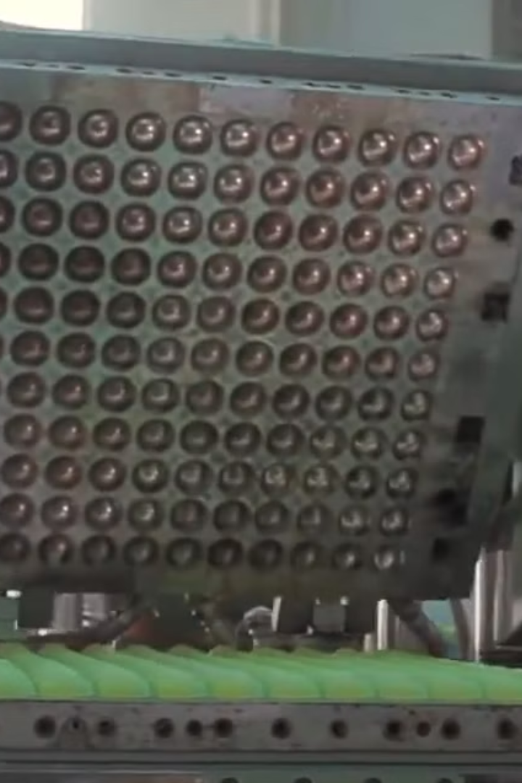
Tài liệu tham khảo
Bài kiểm tra an toàn lao động nhóm 3
Trắc nghiệm an toàn lao động nhóm 3
Bảng báo giá huấn luyện ATLD
Xem chi tiết
Tải về tài liệu (download)
Download tài liệu huấn luyện an toàn lao động sản xuất bóng tennis

Slide 18
Kết luận
An toàn lao động là điều tối quan trọng trong nhà máy sản xuất bóng tennis. Nâng cao nhận thức và thực hiện các biện pháp an toàn giúp bảo vệ sức khỏe của người lao động và nâng cao hiệu quả sản xuất.

